Slide 1
事業者ロゴ
応募事例のタイトル （40文字程度）
〈例〉 ●●監修、オリジナル腰痛予防体操
事業者名 | ●●●●株式会社
業界・業種 | ●●●業
従業員規模 | ●●名
地域 | ●●県
背景 （課題・ニーズ）
＜応募事例資料作成要件＞
１．応募事例の詳細を文章でご記載ください。
課題やニーズなど取組に至った背景、取組内容の詳細、アピールしたい点
（どのような効果があったか等） 、今後の目標や展望について、ご記載ください。
企業間等連携部門へご応募される際は、連携先の事業者名を資料内にもご記載ください。（複数事業者が対象の場合は、連携先の代表業種等をご記載ください）
２．応募事例に関するイラストや写真を掲載ください。
イラスト・写真を含めファイル全体の容量は５MB以内となるようご調整ください。
◎ 文字数やイラスト・写真の枚数については、１ページに収まる分量であれば制限
ございません。
◎ 1応募事例に対し、1ページ作成をお願いいたします。
◎ 文章とイラスト、写真の配置について指定はありません。ご自由にレイアウト
いただいて差し支えありません。
注） アワードにご応募いただいた事例は、後日事例集として編さんのうえ、公表
させていただきます （なお、編さんにあたっては、事務局にて体裁等を整え
させていただく場合がございます ※内容自体に変更は加えません。）
●●●●●●●●●●●●●●●●●●●●●●●●●●●●●●●●●●●●●●●●●●●●●●●●●●●●●●●●●●●●●●●● ●●●●●●●●●●●●●●●● ●●●●●●●●●●●●●●●●。
取り組んだプロジェクト内容
●●●●●●●●●●●●●●●●●●●●●●●●●●●●●●●●
●●●●●●●●●●●●●●●●●●●●●●●●●●●●●●●●
●●●●●●●●●●●●●●●●●●●●●●●●●●●●●●●●
●●●●●●●●●●●●●●●●●●●●●●●●。
写真/図
写真/図
やってみての効果
今後の目標や展望
●●●●●●●●●●●●●●●●●●●●●●●●●●●●●●
●●●●●●●●●●●●●●●●●●●●●●●●●●。
●●●●●●●●●●●●●●●●●●●●●●●●●●●●●●
●●●●●●●●●●●●●●●●。

Slide 2
資料作成の例

Slide 3
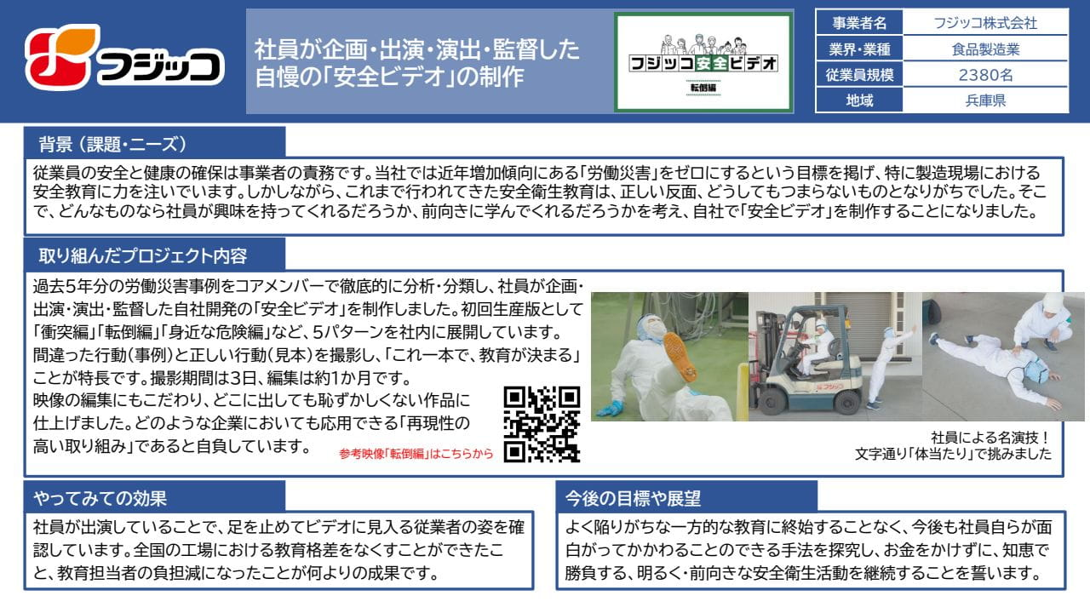
【資料作成例：安全な職場づくり部門】

Slide 4
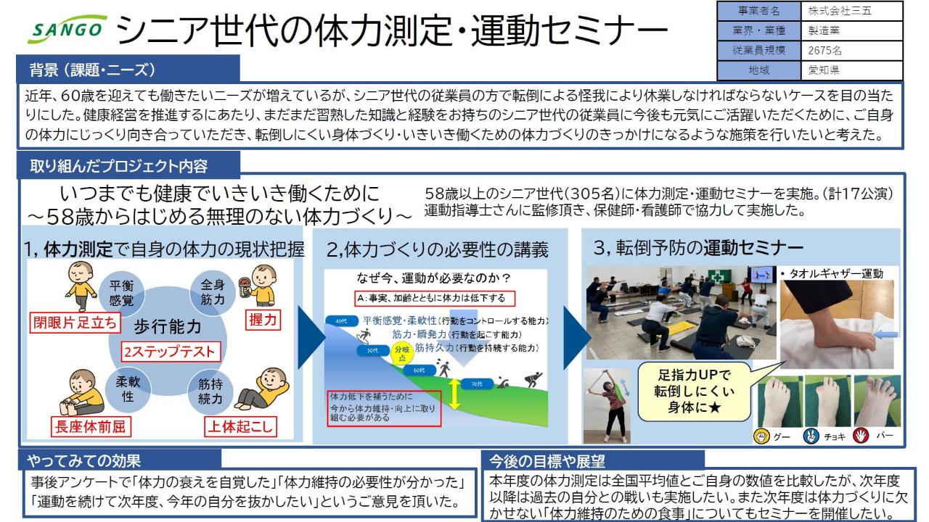
【資料作成例：安全な職場づくり部門】

Slide 5
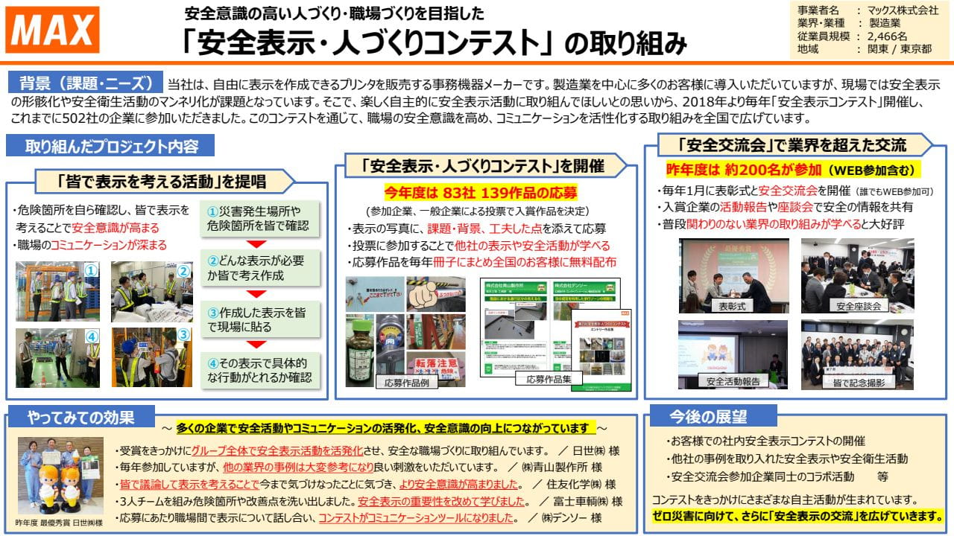
【資料作成例：企業等間連携部門】

